Slide 1
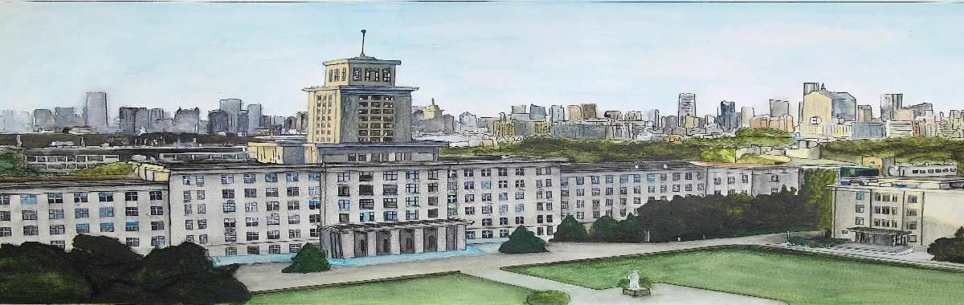
二维硒化铟光电突触器件
在极端光照目标检测中的应用研究
2026 年国家级大学生创新训练计划立项答辩
勒方舟、[姓名]、黄浩天
指导教师 陈家欣 副研究员
南开大学电子信息与光学工程学院 | 2026年4 月16 日

Slide 2
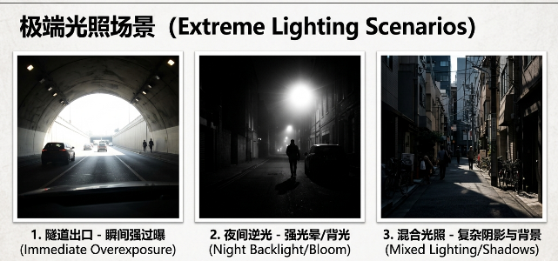
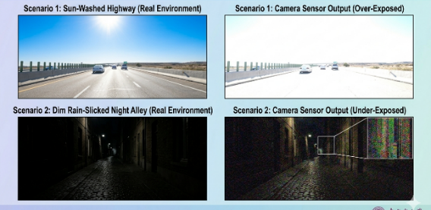
研究背景
传统“先全量采集、再后端计算”的模式已无法满足自动驾驶等场景
的高保真、低延迟、低能耗的要求
过曝：
高光区域细节完全丢失
颜色通道溢出，出现白色块
纹理细节模糊
欠曝：
暗部噪声高
颜色偏暗失真
亮度提升后噪声放大

Slide 3
研究背景
传统“先全量采集、再后端计算”的模式已无法满足自动驾驶等场景
的高保真、低延迟、低能耗的要求
传统视觉链路
Sensor
能耗高：
绝大部分能量都消耗在数据的移动过程
延迟高：
虽然 HDR 技术可解决过曝/欠曝问题，但其核心是对多张不同曝光的图像进行融合。
高质量的 HDR 重建通常需要处理数十兆字节的数据。
ADC
冯∙诺依曼瓶颈
Memory
Processor
Algorithm

Slide 4
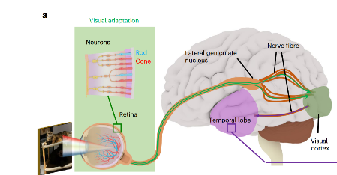
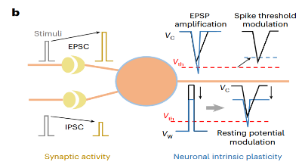
解决方案
利用二维材料（ InSe ）的光电特性，通过模仿人眼视网膜细胞的电位工作机制，实现了类似人眼的视觉适应功能，以传感器对光强的自主适应代替cpu还原图像的计算。
视觉适应
根据环境光照的强弱，调整视网膜对光的敏感度。
自适应调控
低冗余输入
InSe Synap- tic Sensor
(感知 + 预处理)
Eﬀicient Algorithm (YOLOv8n)
核心逻辑
调节阈值电位
光输入
输出
光电突触
电信号

Slide 5
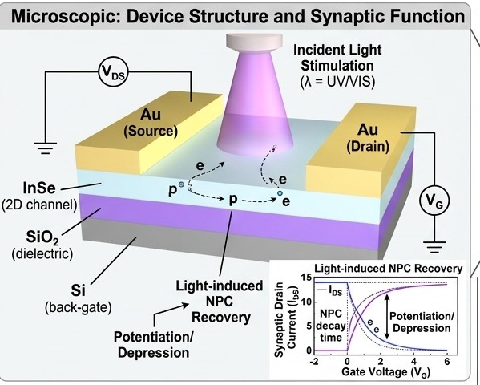
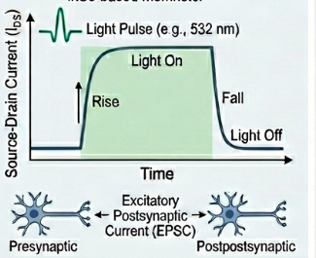
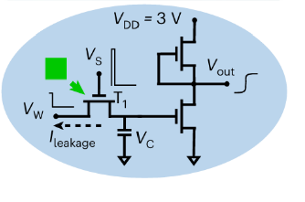
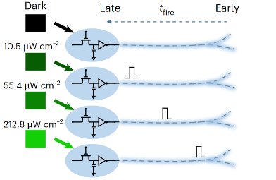
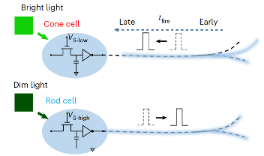
核心机制：InSe突触的光电特性
硬件物理层
突触制备与光电验证
功能层
软硬协同设计与感内计算架构
应用层
目标检测与轻量化演示
光电性质
神经功能
高光电导
兴奋性突触后电流（EPSC）
对应
缺陷诱导的电荷俘获
短时程可塑性 （ STP）
突触模型及响应特性

Slide 6
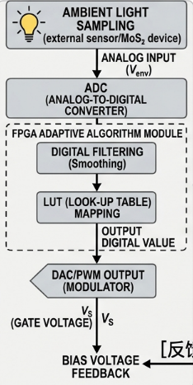
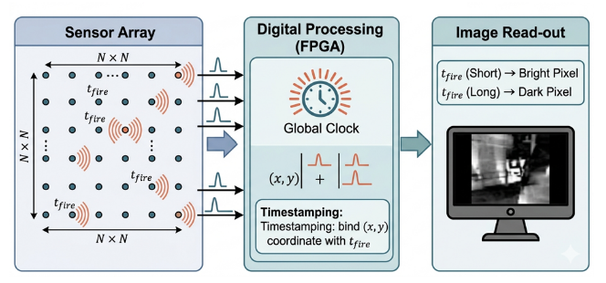
实验内容：感内计算算法实现
硬件物理层
突触制备与光电验证
功能层
软硬协同设计与感内计算架构
应用层
目标检测与轻量化演示
反馈调节源极电压
Data Pipeline
算法1：环境感知与灵敏度调节闭环 (Control Loop)
算法2：图像获取与重建数据流 (Data Pipeline)
Control Loop

Slide 7
结果验证：识别系统的训练与验证
硬件物理层
器件制备与光电验证
功能层
软硬协同设计与感内计算架构
应用层
目标检测与轻量化演示

Slide 8
创新点一：应用驱动的器件研究
跨越鸿沟 从单一的“器件物理特性测试”转向明确的视觉应用场景
目标导向 针对行人、标志物等特定目标，验证 InSe 作为前端预处理单元的潜力
创新点二：感内计算与前端滤波器
创新点二：感内计算与前端滤波器
核心逻辑：利用器件本征响应
负光电导 (NPC)：抑制强背景噪声（过曝抑制）。
正光电导 (PPC)：增强微弱目标信号（弱光增强）。
“感知阶段完成初步图像优化，减轻后续 YOLO v8 算法负担。”

Slide 9
团队基础：互补型人才结构
成员 核心能力
勒方舟 Python/MATLAB
本项目职责
器件表征 物理机制分析
吕佳霖 STM32/FPGA、LaTeX
读出电路设计 系统集成
黄浩天 YOLOv8、PyTorch
电脑端部署 链路搭建
实验室支撑
依托电光学院超快光电实验室，具备完整的机械剥离、微纳加工及半导体测试分析设备。
InSe 光电突触器件

Slide 10
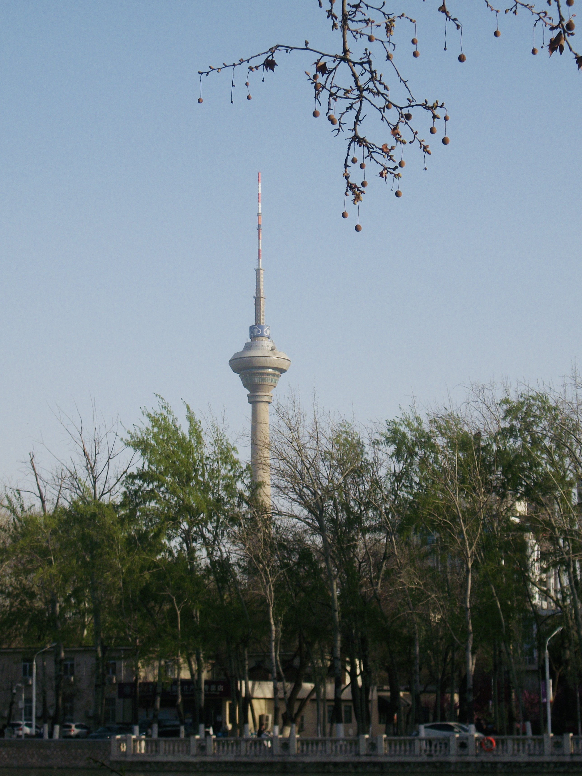

谢谢大家！
敬请各位老师批评指正

Slide 11
TTFS编码
重置/静息电位：通过写入电压 Vw，将电容电压 Vc 设定到一个较高的初始值
整合过程：在没有强输入时，晶体管 T1 处于亚阈值区，存在一个微小的漏电流 Ileakage。这个漏电流会使电容缓慢放电，导致 Vc 线性下降。
发放：当 Vc 下降到反相器的阈值电压 Vth 时，神经元“发放”一个输出脉冲。首次发放的时间 t_fire 就编码了信息
算法1：环境感知与灵敏度调节闭环 (Control Loop)
[环境光采样]：外部传感器（如光敏电阻或辅助器件）捕获环境光强。
[ADC 数字化]：模拟信号转为数字量输入 FPGA。
[FPGA 自适应算法模块]:
数字滤波：平滑光强波动。
查找表 (LUT) 映射：根据光强计算最优栅极电压 Vs。
[DAC/PWM 输出]：FPGA 输出控制信号，通过 DAC 或 PWM 电路转化为模拟电压 Vs。
[反馈作用]：Vs实时调节二维材料突触器件的灵敏度，完成“自适应”。
算法2：图像获取与重建数据流 (Data Pipeline)
[TTFS 时间编码]：
  各像素点根据光强产生漏电流。
  DRAM 电容放电，触发反相器产生电脉冲（Spike）。
[FPGA 并行捕捉 (TDC)]：
  Reset 信号：FPGA 发出全局复位，所有计数器清零并开始计时。
  Spike 触发：当各通道收到脉冲，FPGA 立即锁存当前计数器的值，得到 tfire。
[图像还原逻辑]：
  灰度映射：将 tfire时间值转换为 0-255 的像素灰度。
  帧缓存 (BRAM)：将各点像素存入内存，组合成一帧完整的图像。
模拟适应（以暗适应为例）
  提高 Vs 的电压，得晶体管 T1 更易导通，增大了漏电流 Ileakage。
  电容 Vc 下降得更快，神经元在更弱的光照下就能更快地达到发放阈值，即 tfire 提前。系统对光敏感提高，能够看到更暗环境下的图像。

